Slide 1
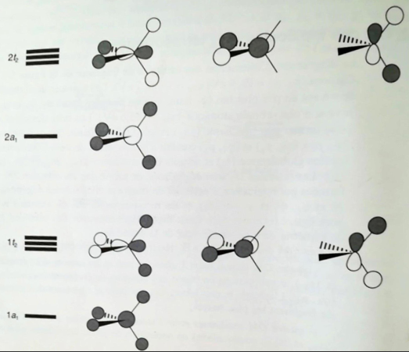
Document 1.
Source : Les orbitales moléculaires en chimie – Yves Jean et François Volatron, page 148, figure 5-33

Slide 2
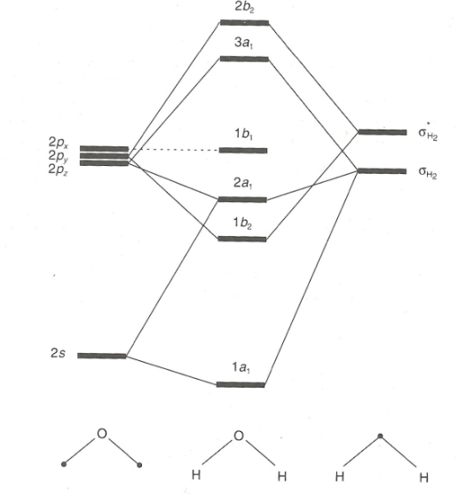
Document 2.
Source : Les orbitales moléculaires en chimie – Yves Jean et François Volatron, page 170, figure 6-5

Slide 3
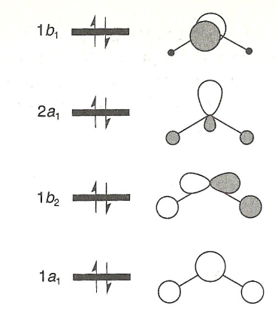
Document 3.
Source : Les orbitales moléculaires en chimie – Yves Jean et François Volatron, page 173, figure 6-24

Slide 4
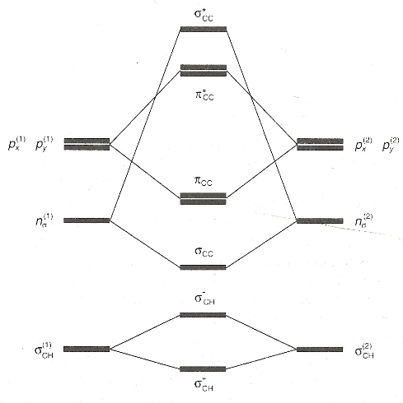
Document 4.
Source : Les orbitales moléculaires en chimie – Yves Jean et François Volatron, page 209, figure 8-1

Slide 5
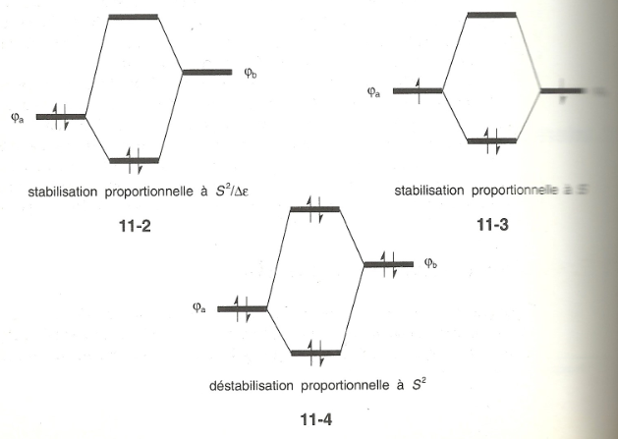
Document 5.
Source : Les orbitales moléculaires en chimie – Yves Jean et François Volatron, page 260, figures 11-2, 3, 4

